Slide 1

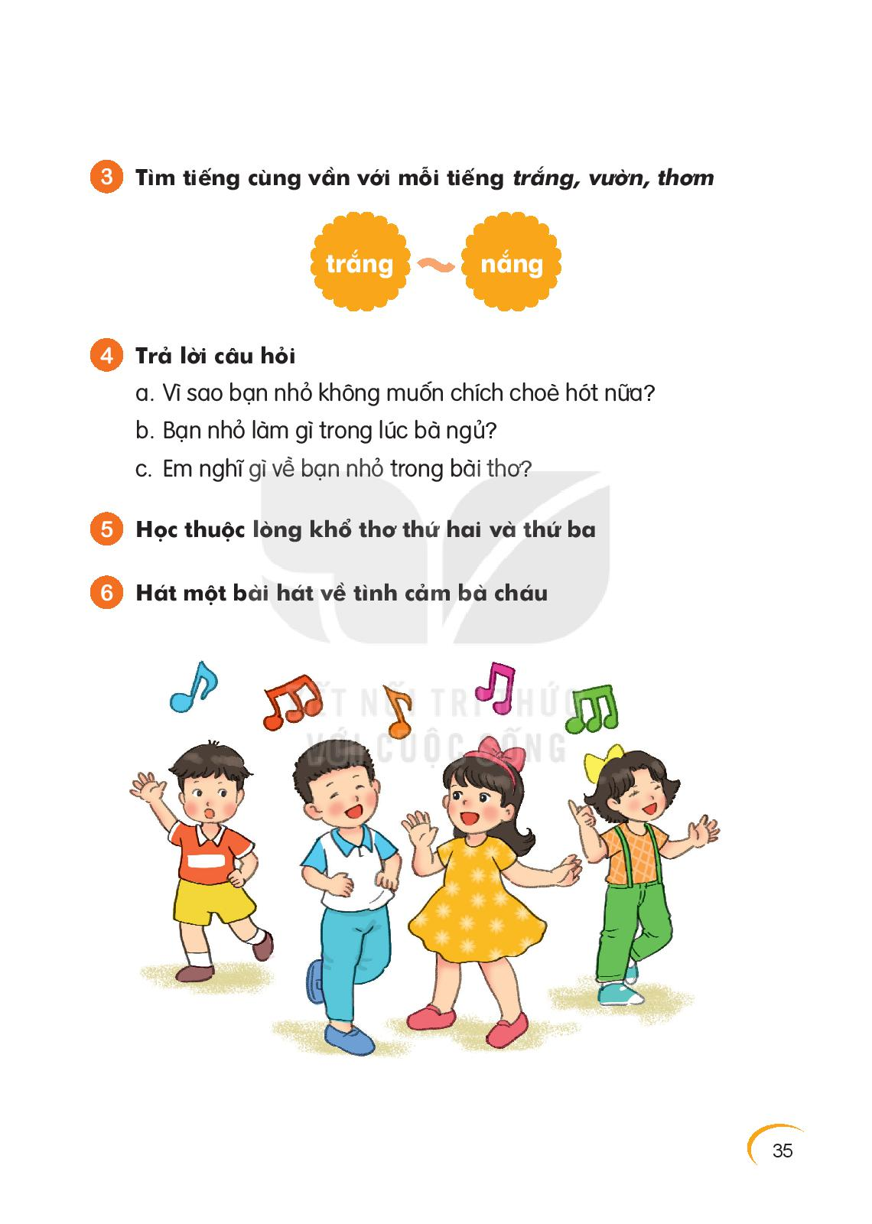
Ôn bài và khởi động
Khởi động
Nhảy bài “Aram sam sam”

Slide 2

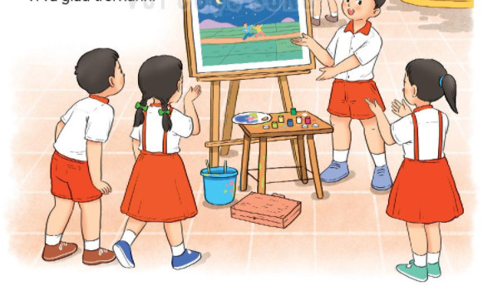
Thứ …, ngày … tháng … năm 2021
Tiếng Việt
Bài 9. Cô giáo lớp em (4 Tiết)

Slide 3

Đọc mẫu
Cô giáo lớp em
Sáng nào em đến lớp
Cũng thấy cô đến rồi.
Đáp lời “Chào cô ạ!”
Cô mỉm cười thật tươi.
Cô dạy em tập viết
Gió đưa thoảng hương nhài
Nắng ghé vào cửa lớp
Xem chúng em học bài.
Những lời cô giáo giảng
Ấm trang vở thơm tho
Yêu thương em ngắm mãi
Những điểm mười cô cho.
(Nguyễn Xuân Sanh)

Slide 4
Cô giáo lớp em
1
Sáng nào em đến lớp
Cũng thấy cô đến rồi.
Đáp lời “Chào cô ạ!”
Cô mỉm cười thật tươi.
Cô dạy em tập viết
Gió đưa thoảng hương nhài
Nắng ghé vào cửa lớp
Xem chúng em học bài.
Những lời cô giáo giảng
Ấm trang vở thơm tho
Yêu thương em ngắm mãi
Những điểm mười cô cho.
(Nguyễn Xuân Sanh)
3
2

Slide 5

Giải lao

Slide 6



  Tiết 2

Slide 7

TRẢ LỜI CÂU HỎI
Cô giáo lớp em
Sáng nào em đến lớp
Cũng thấy cô đến rồi.
Đáp lời “Chào cô ạ!”
Cô mỉm cười thật tươi.
Cô dạy em tập viết
Gió đưa thoảng hương nhài
Nắng ghé vào cửa lớp
Xem chúng em học bài.
Những lời cô giáo giảng
Ấm trang vở thơm tho
Yêu thương em ngắm mãi
Những điểm mười cô cho.
(Nguyễn Xuân Sanh)
Cô giáo đáp lại lời chào của các bạn nhỏ bằng cách mỉm cười thật tươi.
1
Cô giáo đáp lại lời chào của các bạn nhỏ như thế nào?

Slide 8
TRẢ LỜI CÂU HỎI
Cô giáo lớp em
Sáng nào em đến lớp
Cũng thấy cô đến rồi.
Đáp lời “Chào cô ạ!”
Cô mỉm cười thật tươi.
Cô dạy em tập viết
Gió đưa thoảng hương nhài
Nắng ghé vào cửa lớp
Xem chúng em học bài.
Những lời cô giáo giảng
Ấm trang vở thơm tho
Yêu thương em ngắm mãi
Những điểm mười cô cho.
(Nguyễn Xuân Sanh)
Gió đưa thoảng hương nhài; Nắng ghé vào cửa lớp; Xem chúng em học bài.
2
Tìm những câu thơ tả cảnh vật khi cô dạy em học bài.

Slide 9
TRẢ LỜI CÂU HỎI
Cô giáo lớp em
Sáng nào em đến lớp
Cũng thấy cô đến rồi.
Đáp lời “Chào cô ạ!”
Cô mỉm cười thật tươi.
Cô dạy em tập viết
Gió đưa thoảng hương nhài
Nắng ghé vào cửa lớp
Xem chúng em học bài.
Những lời cô giáo giảng
Ấm trang vở thơm tho
Yêu thương em ngắm mãi
Những điểm mười cô cho.
(Nguyễn Xuân Sanh)
Cô đến lớp rất sớm. Cô vui vẻ, dịu dàng (cô mỉm cười thật tươi để đáp lời chào của HS). Cô dạy các em tập viết, cô giảng bài.
3
Bạn nhỏ đã kể những gì về cô giáo của mình?

Slide 10
TRẢ LỜI CÂU HỎI
Cô giáo lớp em
Sáng nào em đến lớp
Cũng thấy cô đến rồi.
Đáp lời “Chào cô ạ!”
Cô mỉm cười thật tươi.
Cô dạy em tập viết
Gió đưa thoảng hương nhài
Nắng ghé vào cửa lớp
Xem chúng em học bài.
Những lời cô giáo giảng
Ấm trang vở thơm tho
Yêu thương em ngắm mãi
Những điểm mười cô cho.
(Nguyễn Xuân Sanh)
Bạn nhỏ yêu quý, yêu thương cô giáo.
Qua bài thơ, em thấy tình cảm bạn nhỏ dành cho cô giáo thế nào?
4

Slide 11
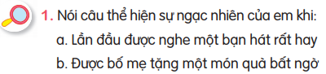
LUYỆN TẬP THEO VĂN BẢN ĐỌC
a) Ôi! Bất ngờ quá, sao bạn hát hay thế?
Ôi chao, mình không ngờ bạn có thể hát hay đến thế!
b) Ôi! Bất ngờ quá, đúng đồ chơi con thích. Con cảm ơn bố ạ.
A! Cái áo đẹp quá, con thích vô cùng. Con cảm ơn mẹ ạ.

Slide 12
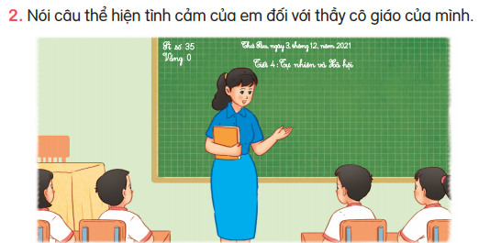
LUYỆN TẬP THEO VĂN BẢN ĐỌC

Slide 13
Bài 9: CÔ GIÁO LỚP EM
  Tiết 3

Slide 14
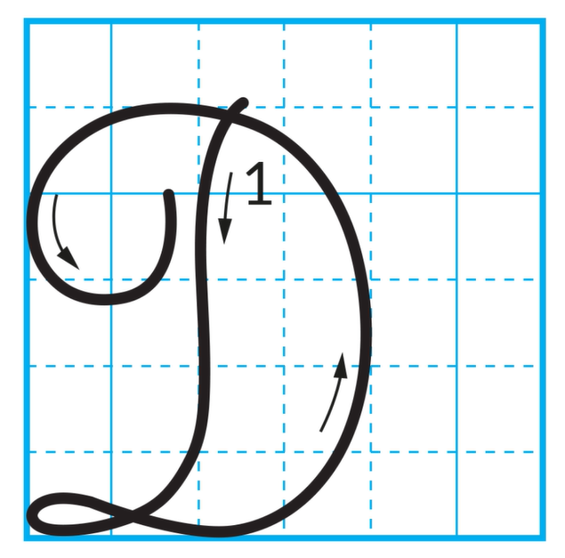
Viết chữ hoa D

Slide 15
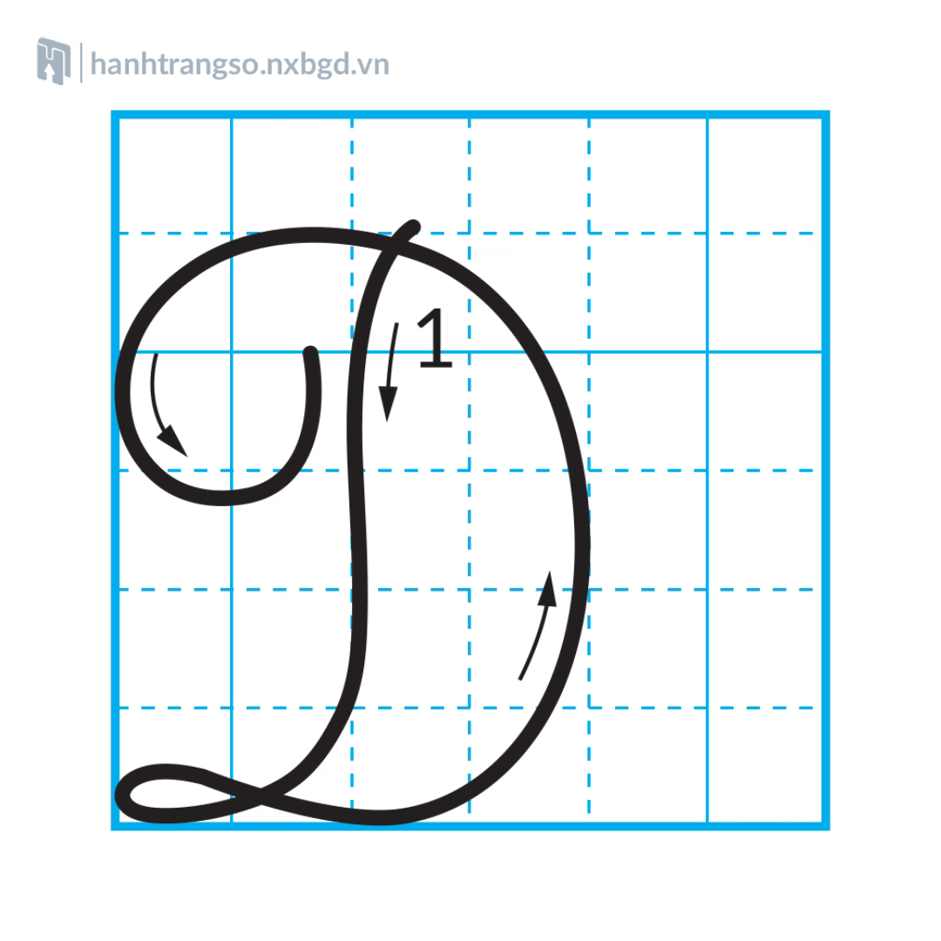

Slide 16
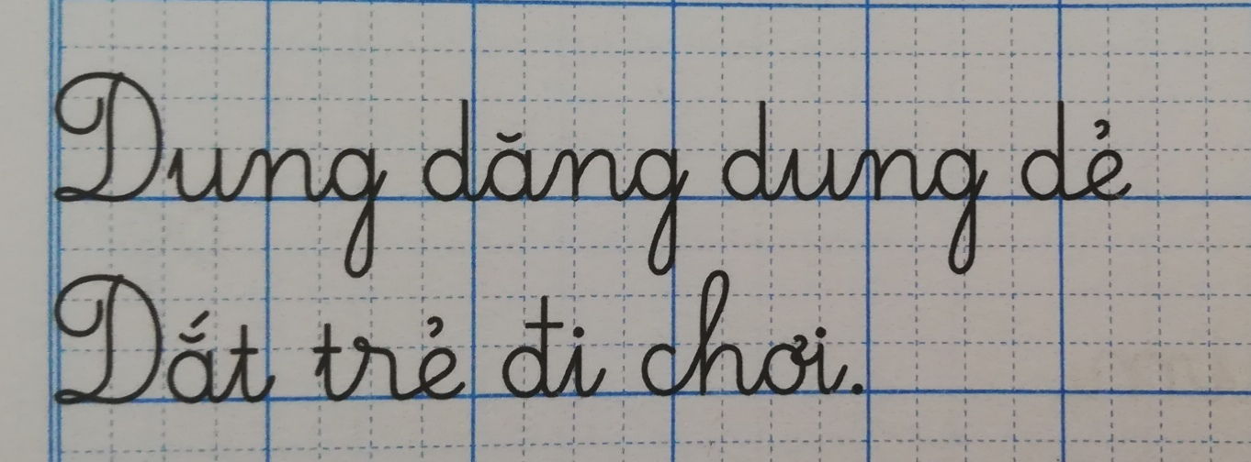
Viết từ ứng dụng
Chữ cái nào được viết hoa?
Khoảng cách giữa các chữ như thế nào?
Những chữ cái nào cao 2,5 ô li?

Slide 17
Bài 9: CÔ GIÁO LỚP EM
  Tiết 4

Slide 18
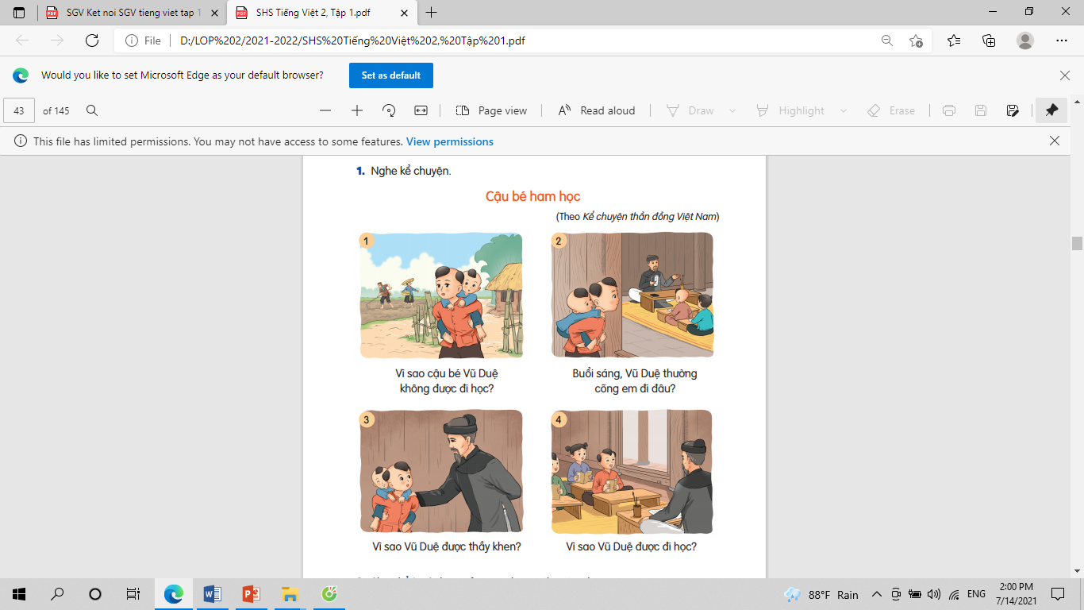
Nghe kể chuyện
Buổi sáng, Vũ Duệ thường cõng em đi đâu?
Vì sao cậu bé Vũ Duệ không được đi học?
Vì sao Vũ Duệ được thầy khen?
Vì sao Vũ Duệ được đi học?

Slide 19

2. Chọn kể 1-2 đoạn của câu chuyện theo tranh

Slide 20



CỦNG CỐ BÀI HỌC
Notes:
Bài giảng thiết kế bởi: Hương Thảo - tranthao121006@gmail.com

Slide 21


